Slide 1
avino, diacono milanese, diventa nel 375 il secondo vescovo di Piacenza e promuove la costruzione di una basilica dedicata ai Dodici Apostoli. Quella stessa basilica gli sarà intitolata dopo la sua morte ma sarà bruciata in una scorreria degli Ungari nel 902. Penserà il vescovo Sigifredo a ricostruirla nello stile del Romanico lombardo. Ai primi anni del Millecento risalgono anche i due grandi mosaici realizzati sui pavimenti del presbiterio e della sottostante cripta. I mosaici pavimentali decorano dunque i due luoghi più solenni della basilica e lo fanno con l’austerità cromatica del bianco e nero. I due cicli raccontano il tempo dell’uomo, il fluire delle stagioni e le virtù cardini della vita cristiana orientata a Dio.

Slide 2
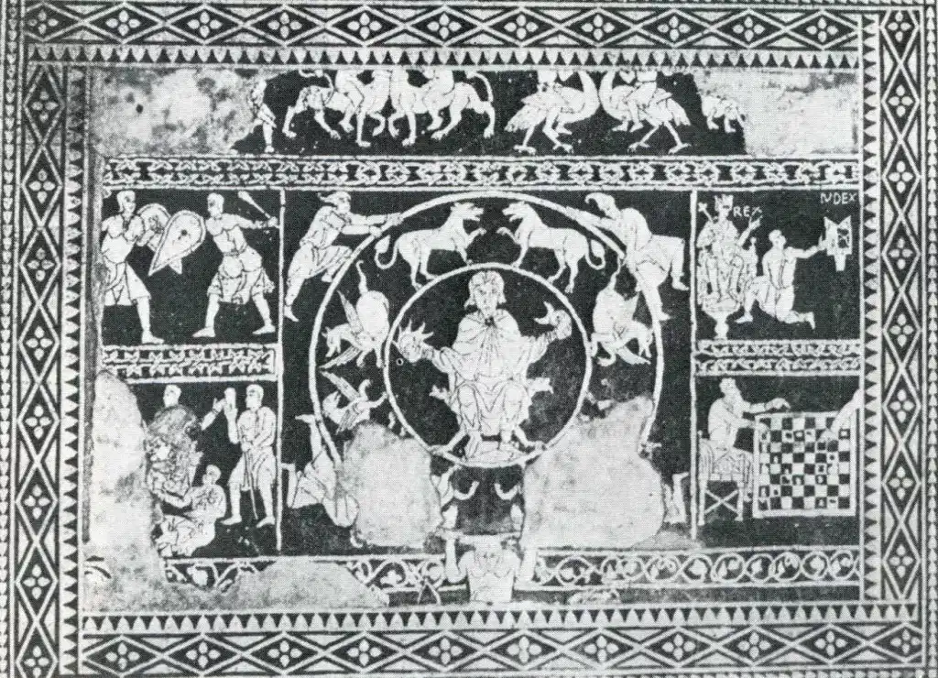
Il mosaico del presbiterio si articola su sei quadri geometrici, separati da fasce decorate. La complessa figurazione centrale del Tempo è fiancheggiata da quattro riquadri con scene che richiamano le virtù cardinali ed è sovrastata da una fascia allungata con coppie di animali.

Slide 3
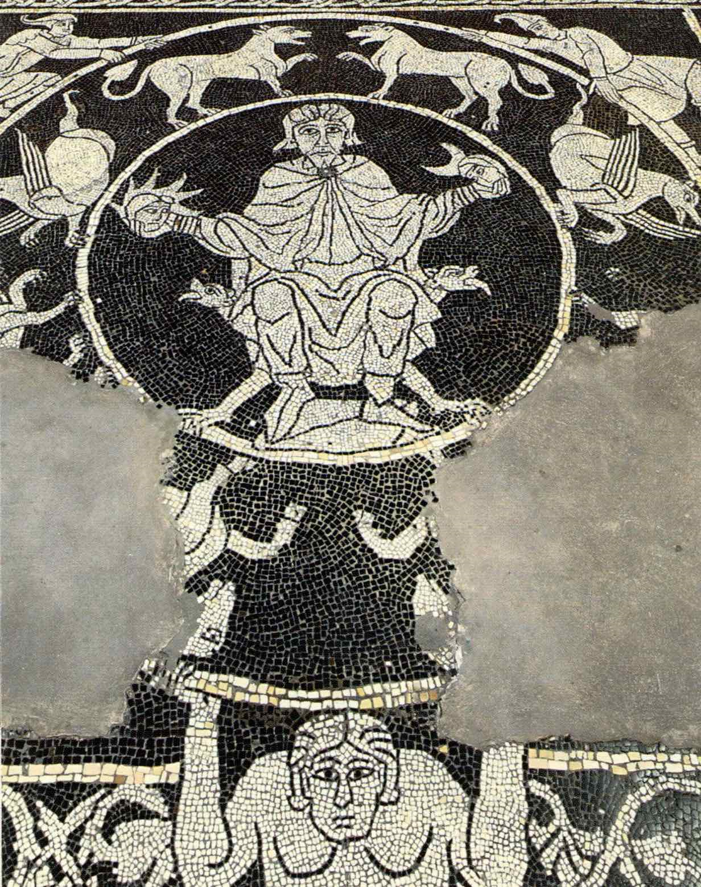
La scena centrale è sostenuta da un telamone ignudo. Nel cerchio al cuore dell’immagine un signore avvolto in un ampio mantello siede immobile su un sedile regale e sostiene con le mani i simboli del sole e della luna. È il Tempo che alterna il giorno e la notte, i mesi e le stagioni. Il cerchio successivo vede coppie di animali che si fronteggiano: due cani in alto, due cavalli in basso, a destra e a sinistra un basilisco e un grifo in coppie contrapposte. Negli spigoli figurano i simboli dei quattro venti – Borea, Euro, Noto e Zefiro – che compongono una sorta di rosa dei venti.

Slide 4
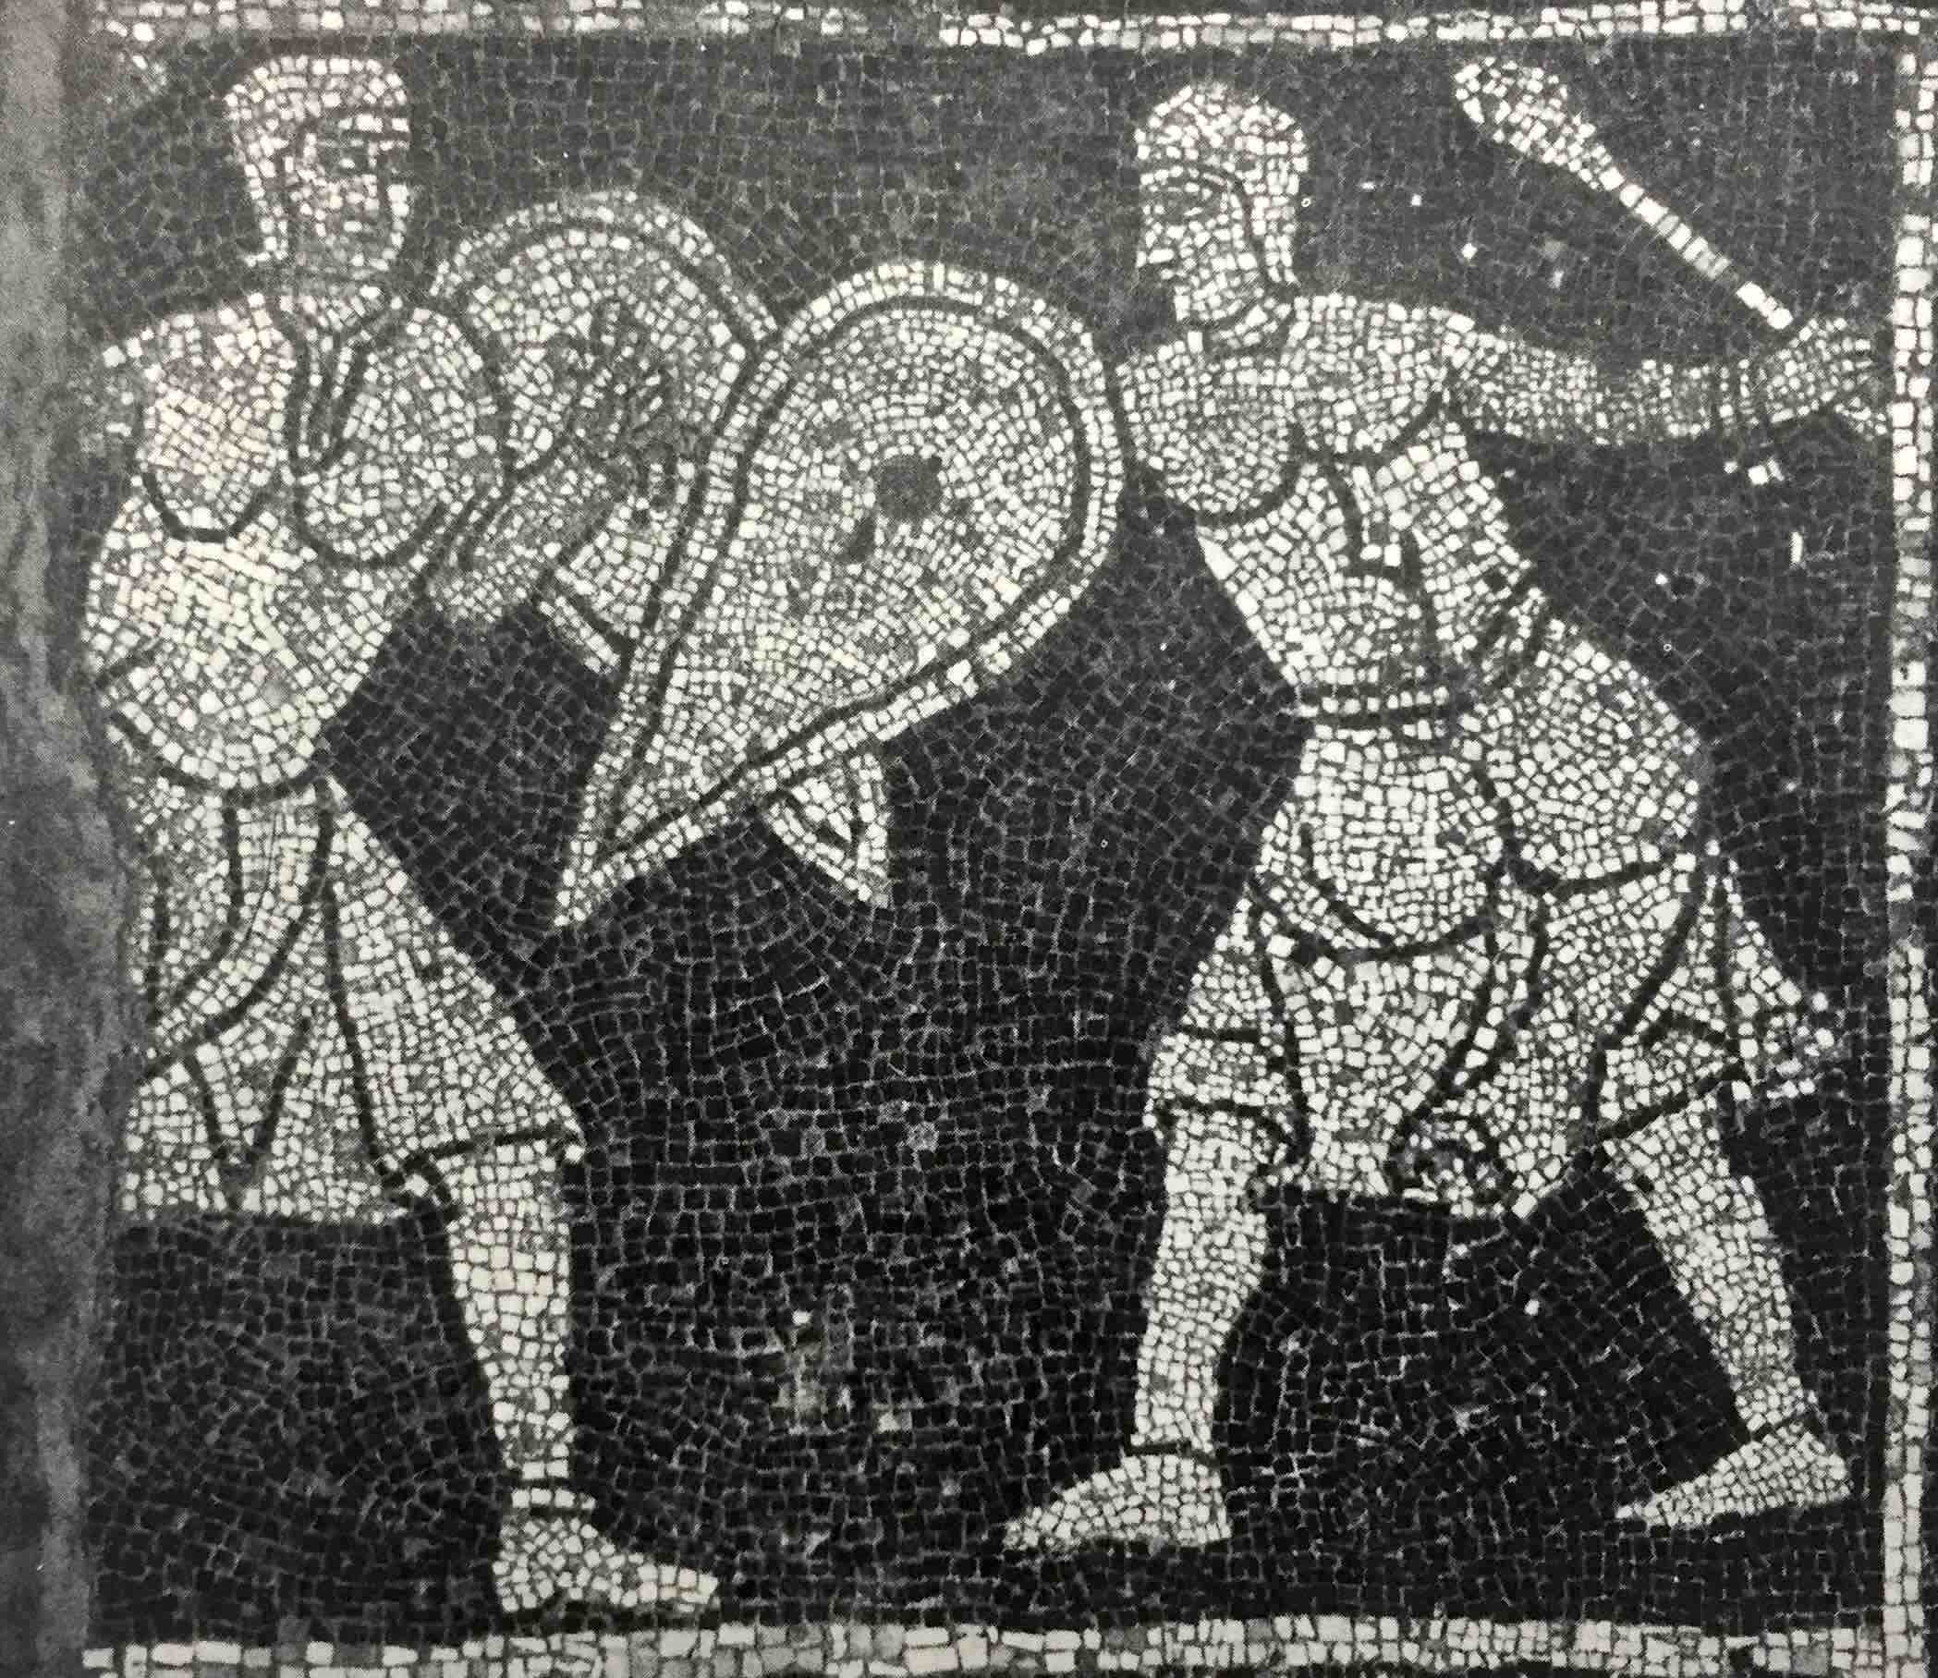
I riquadri laterali descrivono le quattro virtù cardinali e lo fanno in modo originale, preferendo alla tradizionale simbolica femminile la descrizione di quattro scene di vita concreta. La Fortezza è declinata dal combattimento di due guerrieri che si fronteggiano armati di scudo e di clava. Gli antagonisti nella scena di torneo vestono abiti leggeri e proteggono il capo con un elmo.

Slide 5
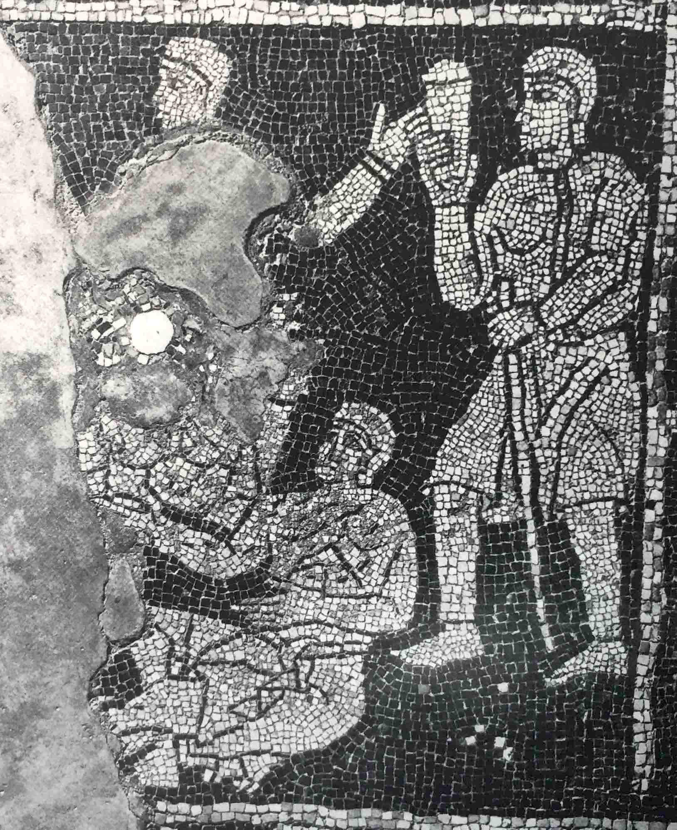
La Temperanza è simbolizzata da un pellegrino col bordone che giunge in una taverna dove (per quel che si capisce dalla scena rovinata) si gozzoviglia e si gioca a dadi. Il pellegrino resta in piedi e in modo austero si limita ad accettare solo un bicchiere di birra per dissetarsi dalla fatica del viaggio.

Slide 6
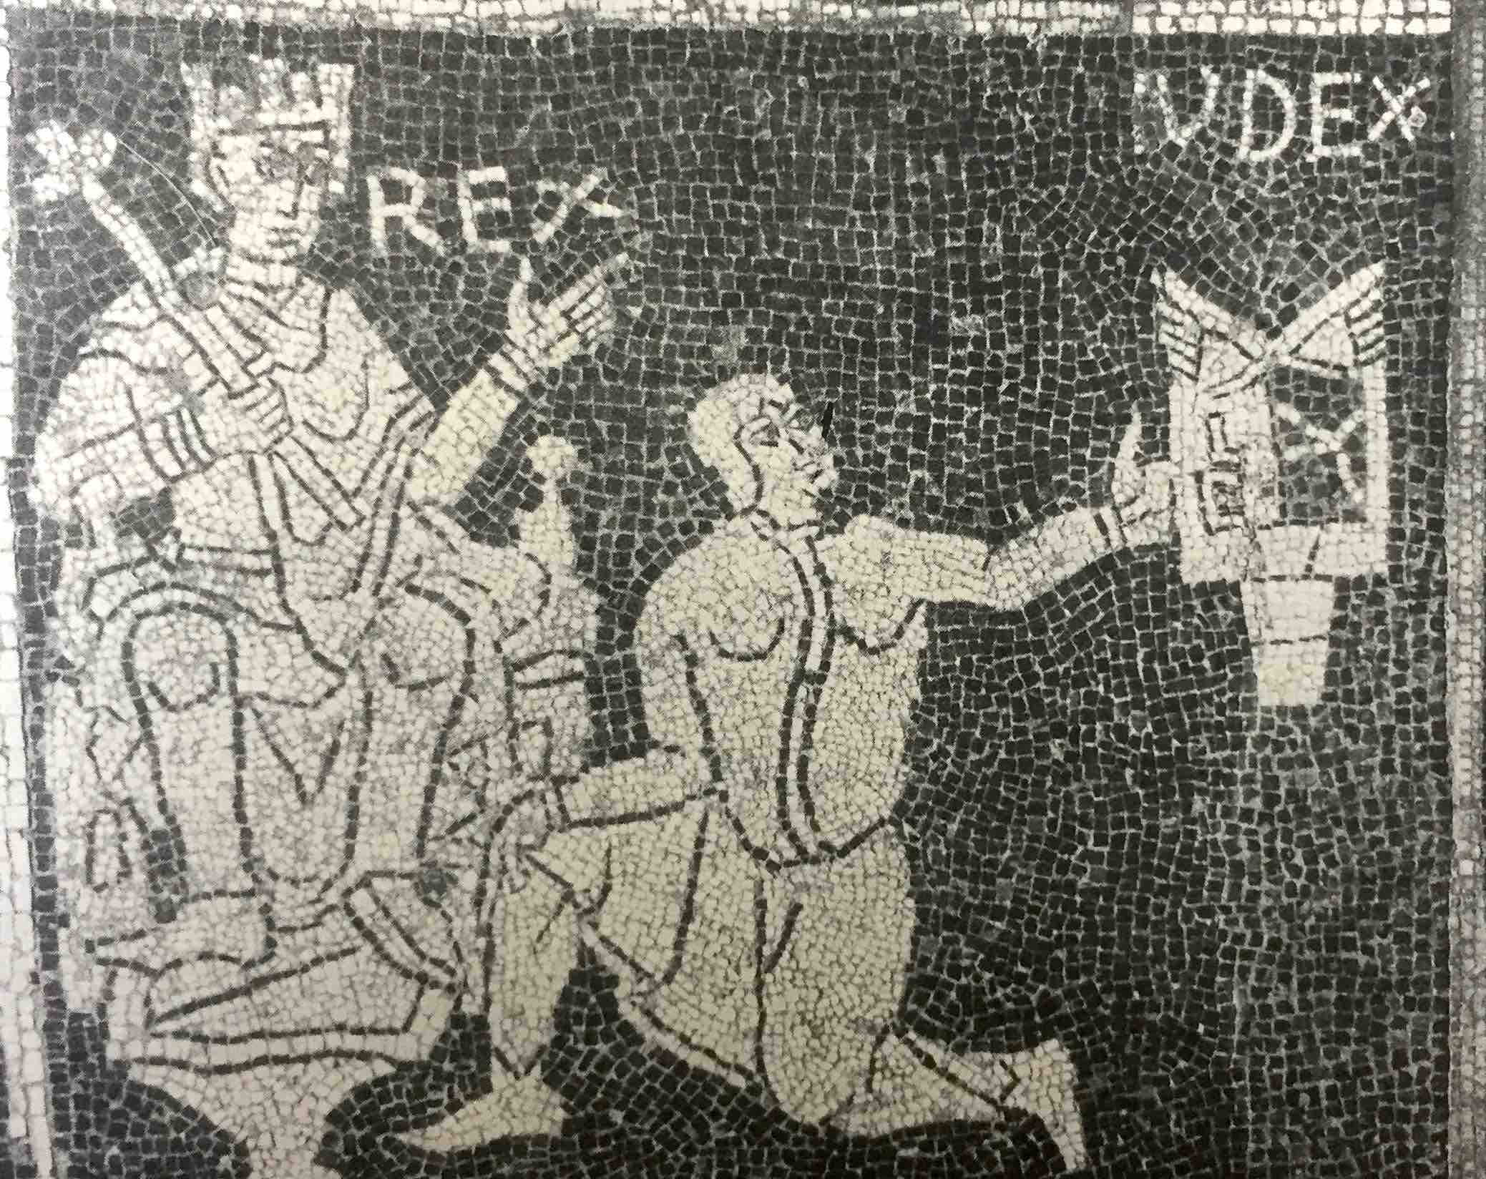
La virtù della Giustizia è simbolizzata da tre parole: rex, iudex e lex. Con l’autorità che gli deriva dalla sua sovranità, il Re, seduto sul trono con scettro e corona, investe un personaggio in ginocchio del ruolo di Giudice e gli affida la Legge come esclusivo riferimento dell’azione giudiziar

Slide 7
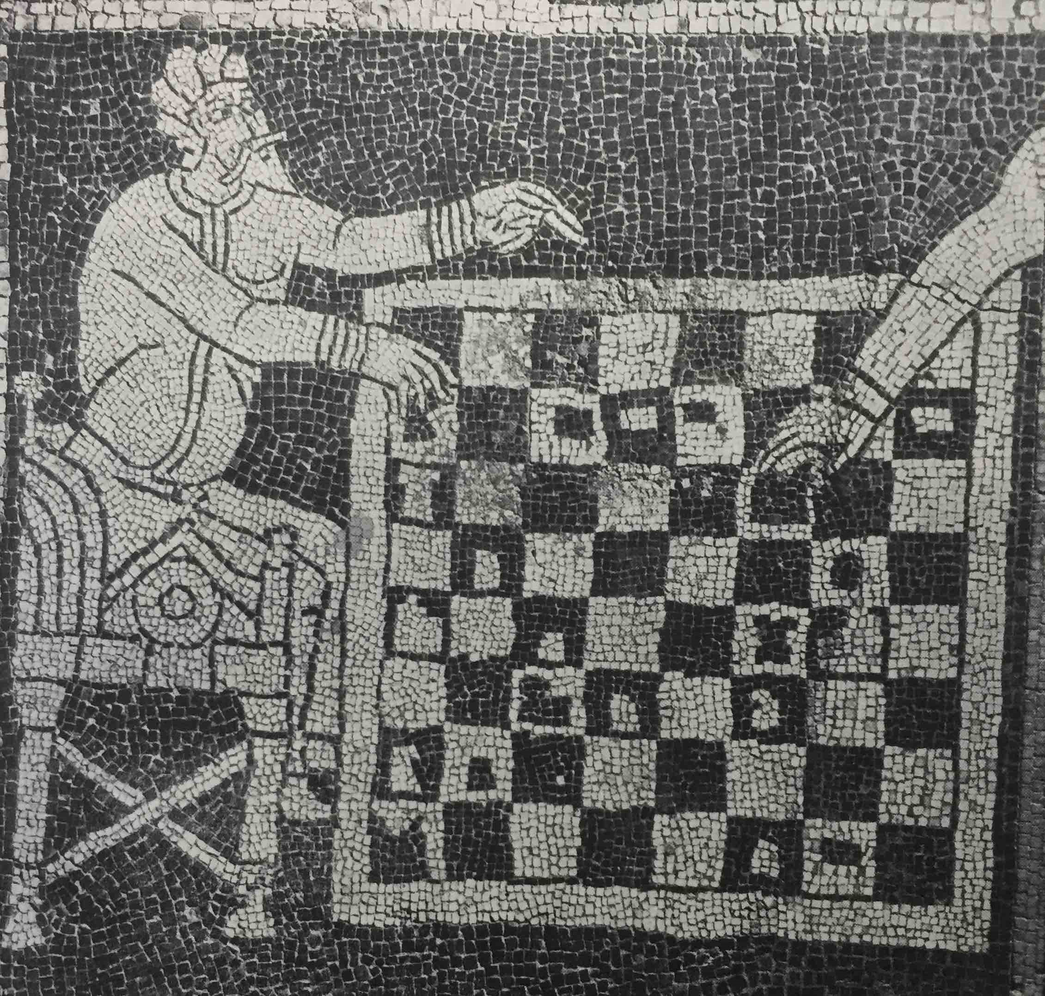
La Prudenza è genialmente interpretata da un regale giocatore di scacchi. Lontano dall’impulsività, dall’impeto della passione, dall’esercizio di aggressività e violenza, lo scacchista sottopone le sue mosse alla logica argomentativa, a una strategia articolata, alla sequenza di mosse principali e subordinate, a tattiche di resistenza e di resilienza, allo sbocco decisivo dello ‘scacco matto’ pazientemente costruito.

Slide 8
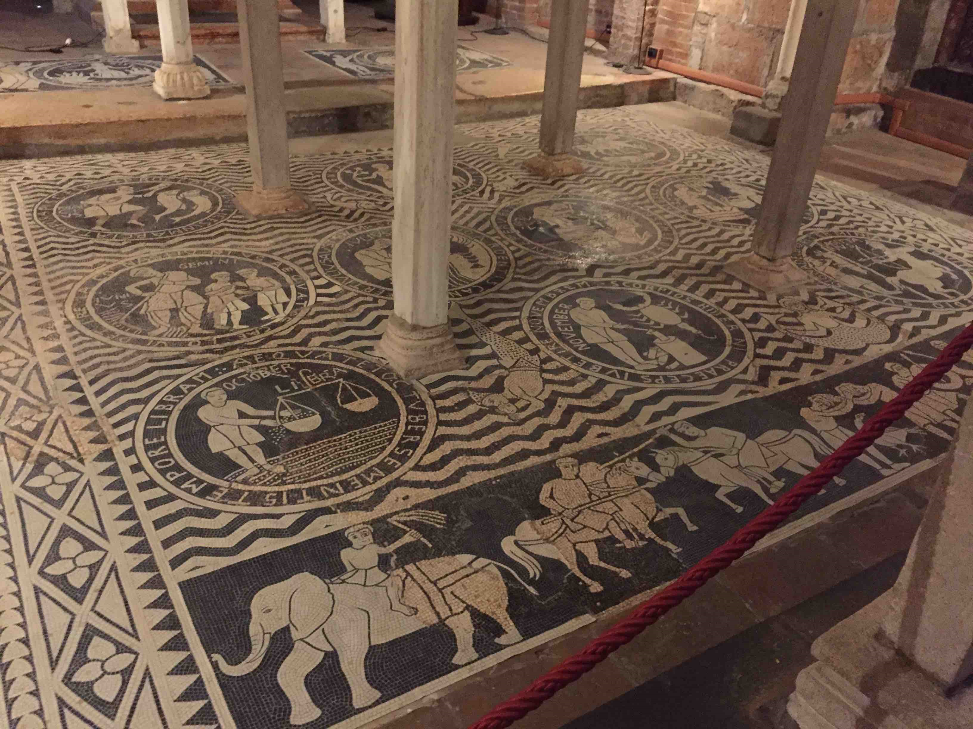
Una scalinata protetta da una cancellata scende alla cripta, suddivisa in navate da esili colonnine sormontate da capitelli. La pavimentazione musiva raffigura il Ciclo dei Mesi, sullo sfondo delle onde di un mare nel quale nuotano esseri marini. Ogni Mese è rappresentato dall’attività agricola caratteristica e dal segno zodiacale correlato.

Slide 9
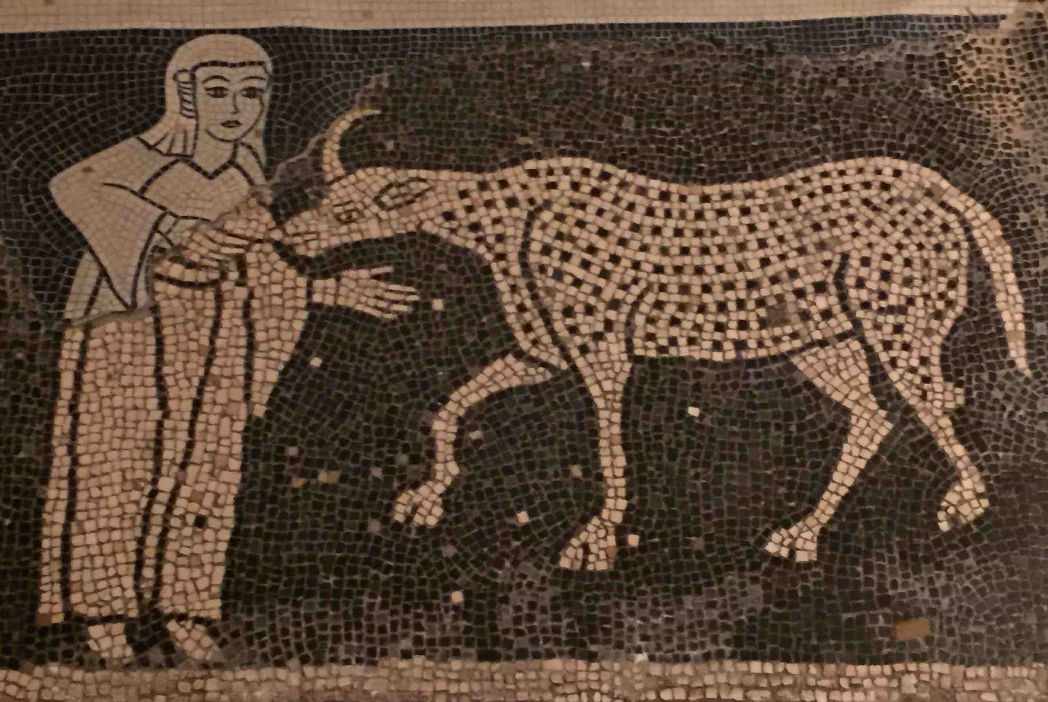
A contorno delle immagini dei mesi vediamo nuotare in gurgite vasto cinque pesci, una sirena con la doppia coda e un tritone con una graziosa testa femminile. Vi sono poi cavalieri, lottatori, duellanti e, infine, l’accostamento tra la dama e l’unicorno che fa riferimento a un celebre mito medievale.

Slide 10
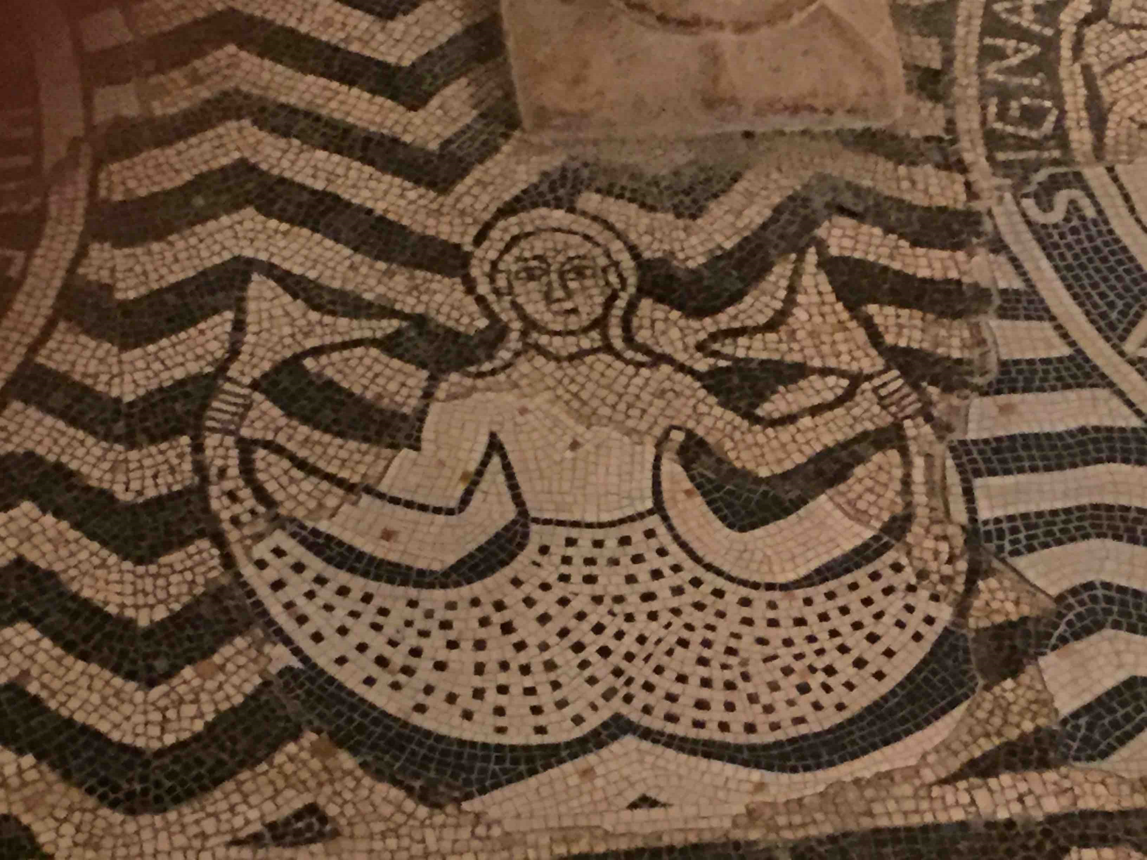

Slide 11
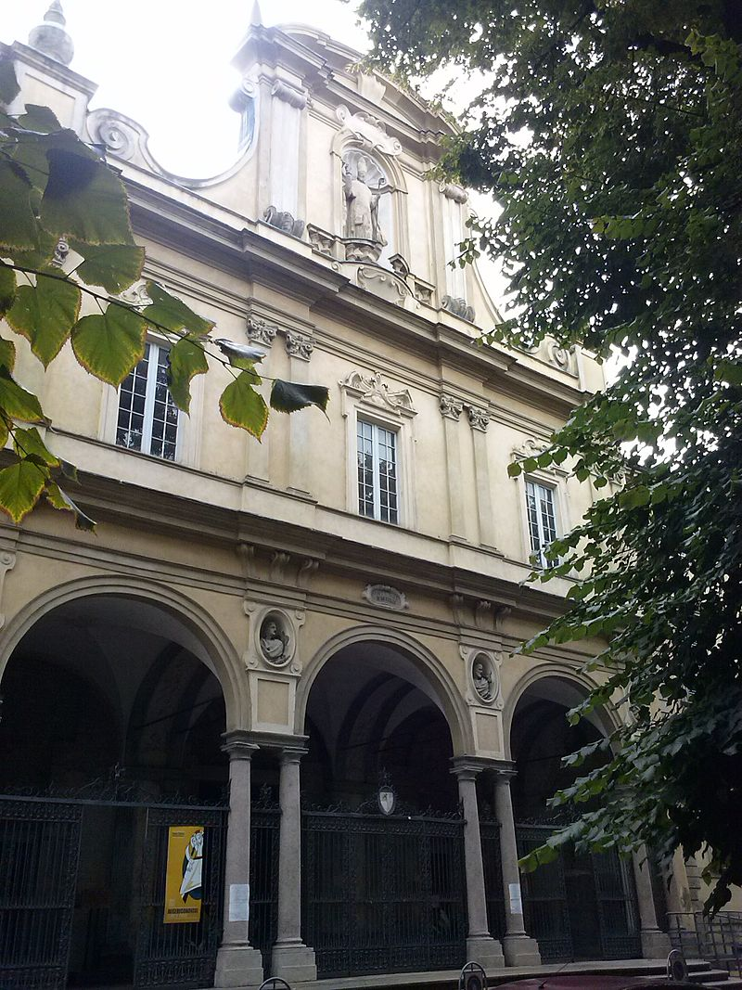

Slide 12
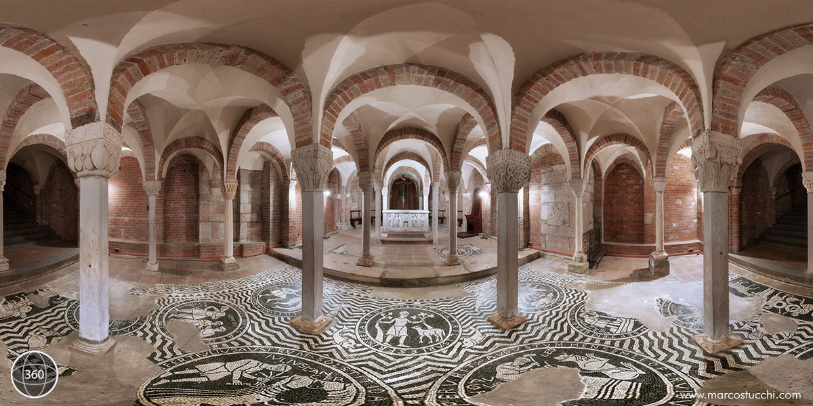
Del 1100 sono i mosaici della cripta raffiguranti i 12 mesi dell’anno, i simboli zodiacali e le attività agricole; il mosaico posto nel presbiterio (riemersi nel 1902 duranti i lavori di restauro) che rappresenta al centro il Signore del Tempo – Cristo Alfa e Omega – che tiene tra le mani il sole e la luna; nei quattro riquadri, due a destra e due a sinistra, le Virtù Cardinali: la Giustizia – rex judex, la Prudenza – la partita a scacchi, la Fortezza – i due soldati, la Temperanza – personaggi con in mano un bicchiere; dello stesso periodo è il crocifisso ligneo che si può ammirare sull’altare maggiore.

Slide 13
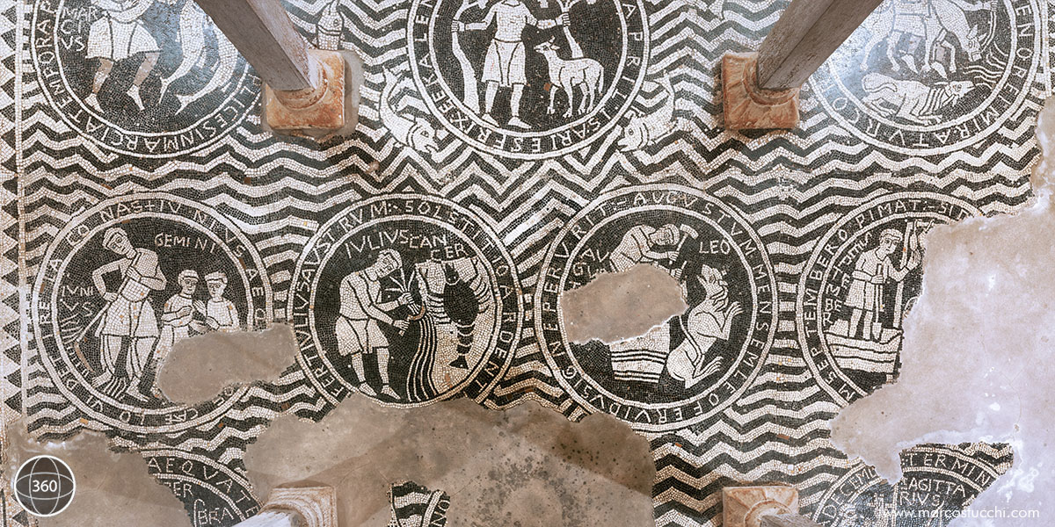

Slide 14
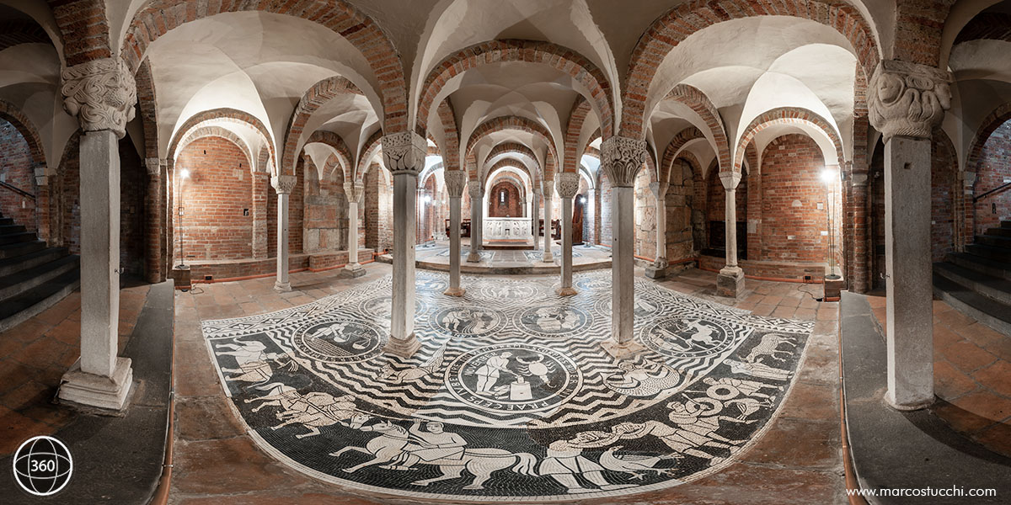
Il mosaico con le ipotesi ricostruttive

